Slide 1
Programme de formation du Mécanisme d’investissement en faveur de la résilience climatique en Afrique (AFRI-RES) du Deuxième Plan d’action prioritaire (PAP II) du Programme de développement des infrastructures en Afrique (PIDA) Module 1 : Risques, impacts et vulnérabilité liés au changement climatique concernant les projets routiers

Slide 2
Structure du module
Objectifs du module
Perspectives sur le changement climatique au niveau mondial
Risques climatiques pour l’Afrique à moyen et long terme
Exercice : Utilisation de l’Atlas interactif du GIEC
Impacts du changement climatique attendus sur les routes
Pourquoi s’adapter ?
Discussion
Glossaire et ressources

Slide 3
Objectifs d’AFRI-RES et du programme de formation
Objectif du Mécanisme d’investissement en faveur de la résilience climatique en Afrique (AFRI-RES) : Renforcer la capacité des institutions africaines (administrations centrales, organisations de bassins fluviaux, communautés économiques régionales, pools énergétiques et praticiens du développement) à planifier, concevoir et mettre en œuvre des investissements résilients à la variabilité et au changement climatiques dans des secteurs sélectionnés.
Objectifs du programme de formation :
Apporter des informations sur les risques climatiques pour les infrastructures africaines
Faire comprendre la résilience climatique, ses attributs et les directives connexes
Former les participants à l’utilisation des attributs de résilience et des directives relatives à la résilience climatique pour le secteur des routes et du transport déjà développés par la Banque mondiale dans le cadre du programme AFRI-RES
Développer la capacité à suivre et évaluer les projets pour l’adoption des attributs de la résilience climatique afin de garantir les impacts prévus des projets
Promouvoir des mesures de résilience climatique pour améliorer la qualité et la durabilité des projets
Augmenter la capacité de gestion adaptative des projets, afin d’intégrer les nouvelles informations et connaissances sur la résilience climatique, pertinentes pour les projets.

Slide 4
Objectifs du module 1
À l’issue du Module 1, les participants auront une meilleure compréhension des risques et des impacts liés au changement climatique pour les projets routiers du PIDA PAP II et pourront utiliser ces connaissances dans la supervision de la mise en œuvre, le suivi et l’évaluation desdits projets.

Slide 5
Perspectives sur le changement climatique dans le monde
Le 6e rapport d’évaluation du groupe de travail 1 du Groupe d’experts intergouvernemental sur l’évolution du climat (GIEC), qui vient d’être publié, montre que les émissions de gaz à effet de serre dues aux activités humaines sont responsables d’un réchauffement d’environ 1,1 °C depuis 1850-1900, et que la température à l’échelle mondiale devrait atteindre ou dépasser 1,5 °C en moyenne au cours des 20 prochaines années.
Concernant les perspectives, il existe différents scénarios fondés sur le niveau auquel des mesures d’atténuation des émissions sont prises et sur les trajectoires socioéconomiques partagées (TSP) qui intègrent des variations du développement humain, économique et social.
Il existe également différents scénarios pour l’avenir, notamment les variations dans l’atténuation des émissions et les trajectoires socioéconomiques.
Notes:
More information on SSPs (https://www.carbonbrief.org/explainer-how-shared-socioeconomic-pathways-explore-future-climate-change)

Slide 6
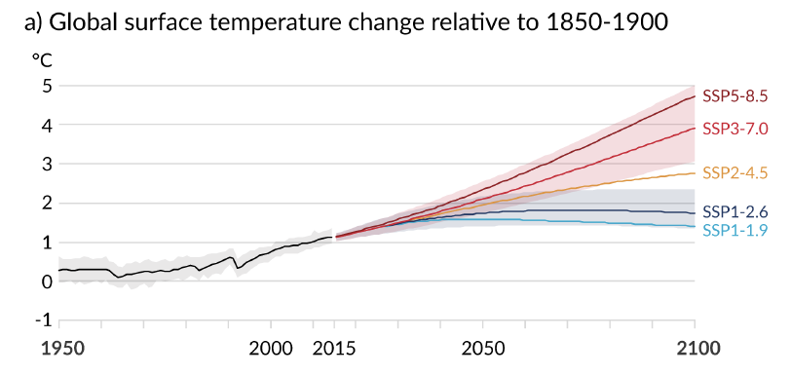
Chaque tonne d’émissions de CO2 contribue au réchauffement de la planète. En conséquence, d’ici la fin du siècle divers scénarios concernant le niveau de réchauffement peuvent se présenter.
Source : IPCC 6th Assessment, WGI Report

Slide 7
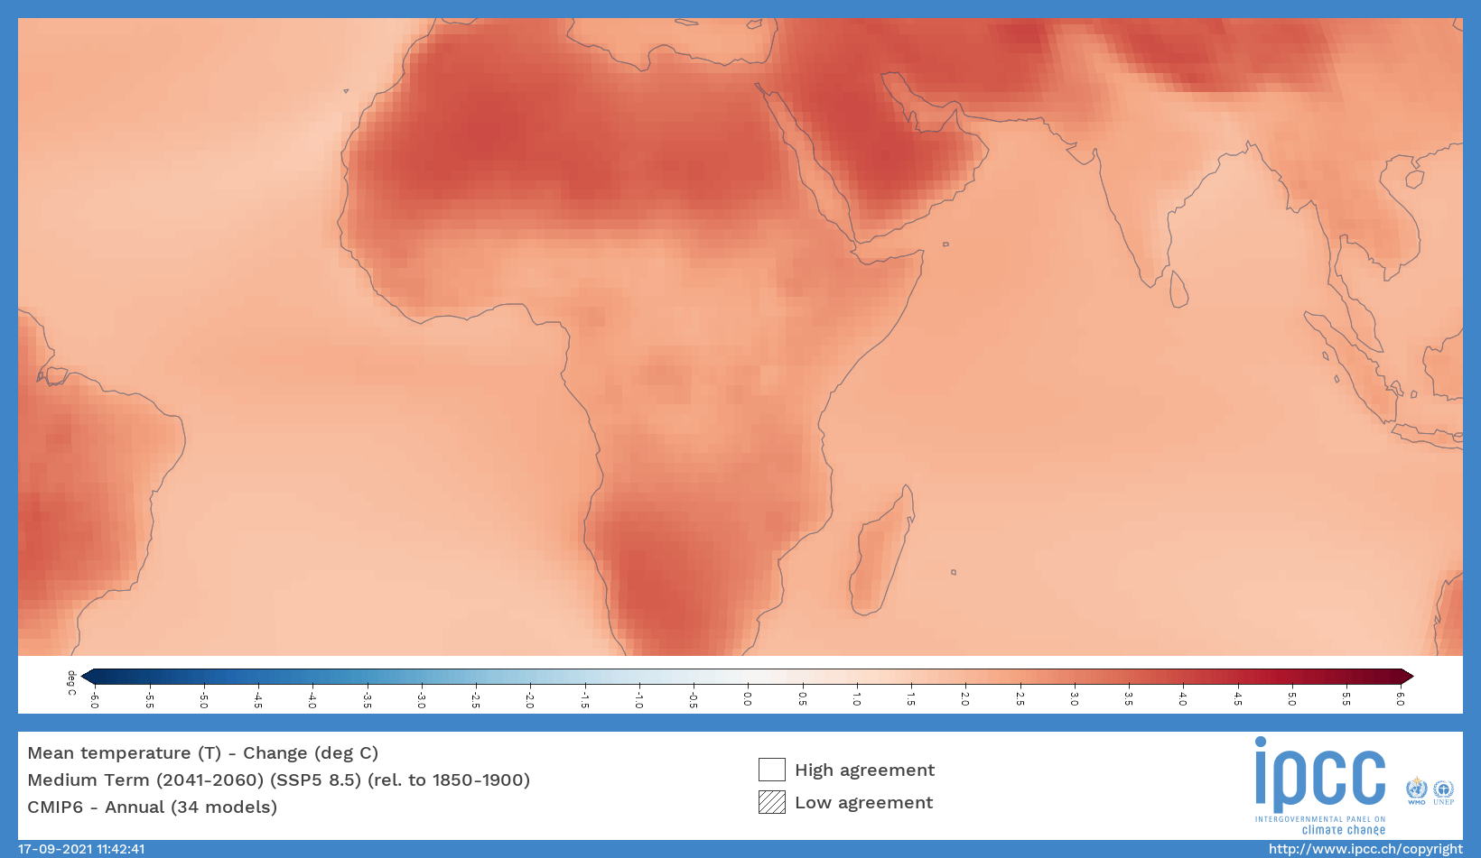
Climate Change in Africa
Notes:
https://interactive-atlas.ipcc.ch/permalink/XgwlTOwC

Slide 8
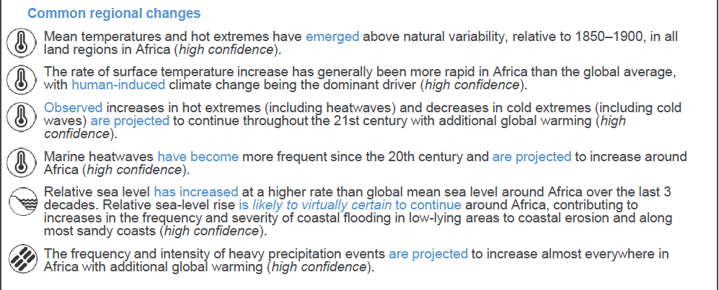
Climate Change in Africa
Source : IPCC 6th Assessment, WGI Report, Africa Factsheet

Slide 9
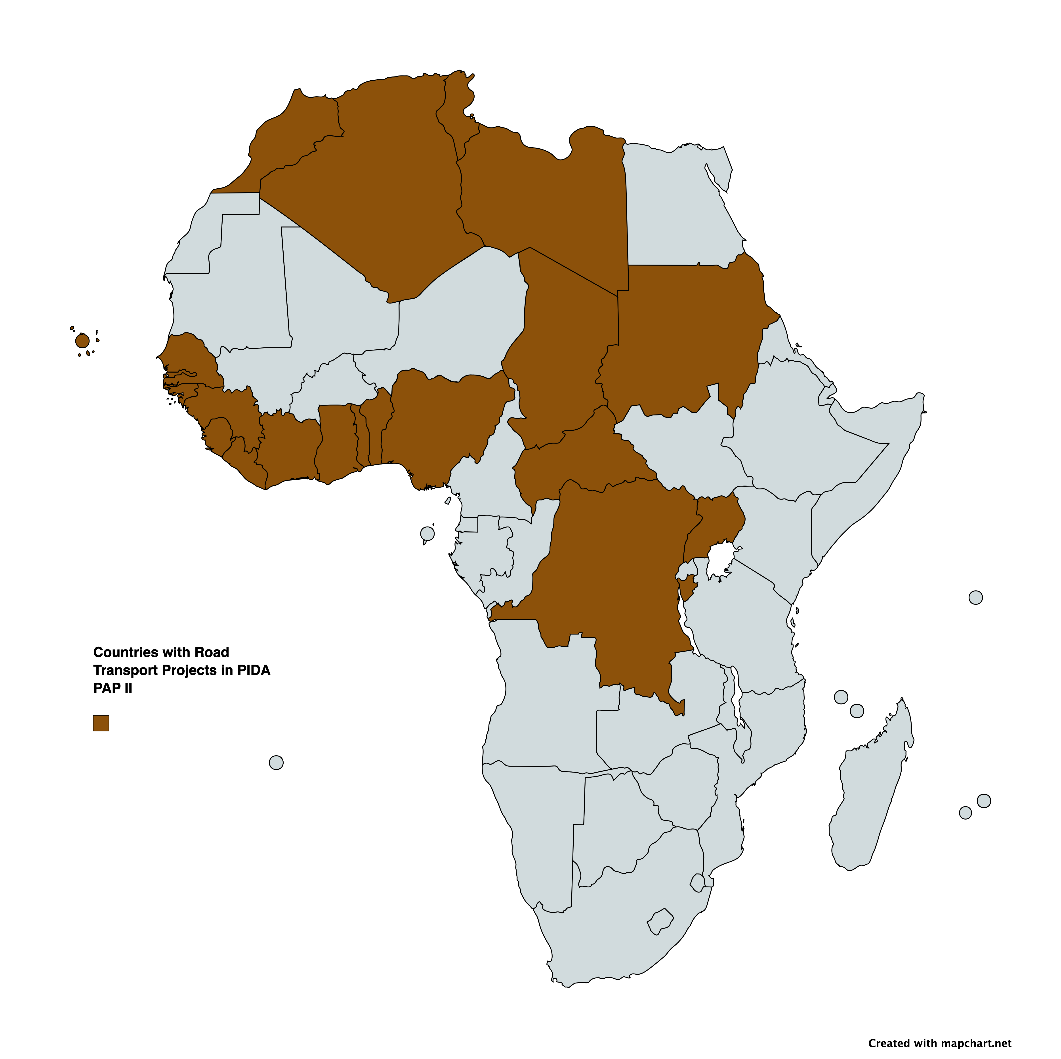

Slide 10
Changements observés et changements projetés dans les régions mettant en œuvre des projets routiers
Afrique de l’Ouest (WAF)
Augmentation observée des inondations causées par le débordement des rivières ;
Augmentation observée de l’assèchement et des sécheresses agricoles et écologiques ;
Augmentation prévue des sécheresses météorologiques à l’élévation de la température à l’échelle mondiale de 4°, principalement sur des échelles de temps saisonnières ;
Augmentation projetée de la vitesse moyenne des vents ; augmentation des fortes précipitations et des inondations causées par les pluies.
Afrique centrale (CAF)
Baisse observée des précipitations moyennes ;
Diminution observée de l’indice de précipitation standardisé (déficit de précipitation) ;
Augmentation observée des sécheresses agricoles et écologiques ;
Augmentation prévue des fortes précipitations et des inondations causées par les pluies ; augmentation des inondations causées par le débordement des rivières.
Méditerranée (Afrique du Nord)
Baisse projetée de la moyenne pluviométrique, accroissement des conditions favorables aux incendies et baisse de la moyenne de vitesse du vent
Augmentation observée et projetée de l’aridité, des sécheresses agricoles et écologiques.
Sahara, y compris des parties du Sahel (SAH)
• Augmentation observée des fortes précipitations et des inondations causées par les précipitations
Source : IPCC 6th Assessment, WGI Report, Africa Factsheet

Slide 11
Groupe de travail 1 du GIEC : Activité sur l’Atlas interactif
L’atlas est disponible ici : https://interactive-atlas.ipcc.ch/permalink/XgwlTOwC
Étape 1 : Zoomer sur votre région ou pays
Étape 2 : Sélectionnez les modèles historiques et projections que vous voulez utiliser.
Étape 3 : Décidez de la variable qui vous intéresse (température moyenne, précipitations totales, jours sans pluie consécutifs, etc.)
Étape 4 : Sélectionnez l’échéance qui vous intéresse (court terme, moyen terme, long terme).
Étape 5 : Sélectionnez le scénario d’émissions (SSP5 — 8,5 est élevé ; SSP2 — 4,5 est moyen ; SSP1 - 2 est faible).
Étape 6 : Générer la carte
Facultatif : Changez certaines des sélections ci-dessus et générez une carte différente.

Slide 12
Vulnérabilité au changement climatique
La vulnérabilité découle de la sensibilité et de la capacité d’adaptation limitée des systèmes électriques et des parties prenantes du secteur
 | Sensibilité | Capacité d'adaptation
Définition | Mesure dans laquelle un système est touché par un secteur ou une source qui pourrait être affectée négativement par les aléas climatiques. | Indique la capacité d'un système et des parties prenantes à anticiper, se préparer et planifier afin de faire face aux impacts climatiques potentiels.
Le secteur africain du transport | Accroissement des phénomènes de chaleur et de précipitation endommageant les routes revêtues et non revêtues et causant des perturbations | Les fonctionnaires et les experts techniques de la majorité des pays africains, en particulier ceux des zones rurales ont de faibles niveaux de capacité d'adaptation ; certains d'entre eux éprouvent déjà des difficultés à faire face au niveau actuel de variabilité climatique (GIEC, 2014a).

Slide 13
Impact du changement climatique sur le secteur des routes et du transport en Afrique
Les routes sont particulièrement vulnérables aux risques climatiques tels que l’augmentation des températures et des précipitations et les inondations.
L’augmentation de la température entraîne un vieillissement accéléré du liant de la chaussée et l’orniérage de l’asphalte des routes pavées.
L’augmentation des précipitations et des inondations entraîne une réduction de la capacité de charge et le débordement des routes, asphaltées ou en gravier.
Un entretien accru et une durée de vie potentiellement plus courte entre les cycles de réhabilitation.
Les effets indirects sont entre autres la difficulté des déplacements des personnes et des biens, soit parce que la surface de la route est endommagée ou détruite, soit parce qu’elle est en cours de réparation. Ces perturbations affectent à leur tour l’activité économique et la productivité.
Source : Banque mondiale, rapport ECRAI (transport)

Slide 14
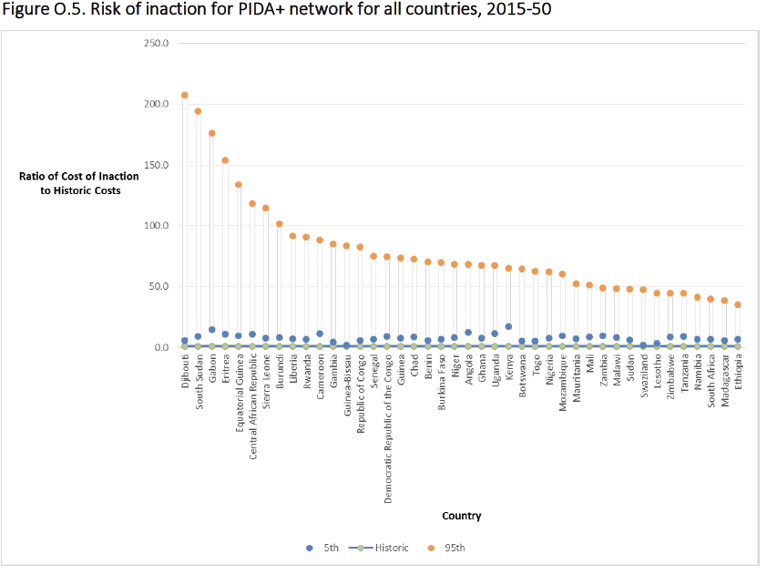
Source : Banque mondiale, rapport ECRAI (transport)
Notes:
Le graphique donne une indication de l'impact du changement climatique par rapport à l'entretien optimal pour un climat historique (car l'entretien réel des routes est généralement sous-financé par rapport au coût d'entretien optimal). Le graphique donne une indication de l'impact du changement climatique par rapport à l'entretien optimal pour un climat historique (car l'entretien réel des routes est généralement sous-financé par rapport au coût d'entretien optimal), les impacts seront probablement plus élevés que ceux indiqués). La ligne bleue montre les coûts historiques spécifiques au pays (sans changement climatique). Le point bleu indique le 5e centile (le plus bénin) des coûts pour les scénarios de changement climatique ; le point orange indique le résultat pour le 95e centile (le plus bénin).orange montre le résultat pour le 95e percentile (le plus dommageable) des coûts.

Slide 15
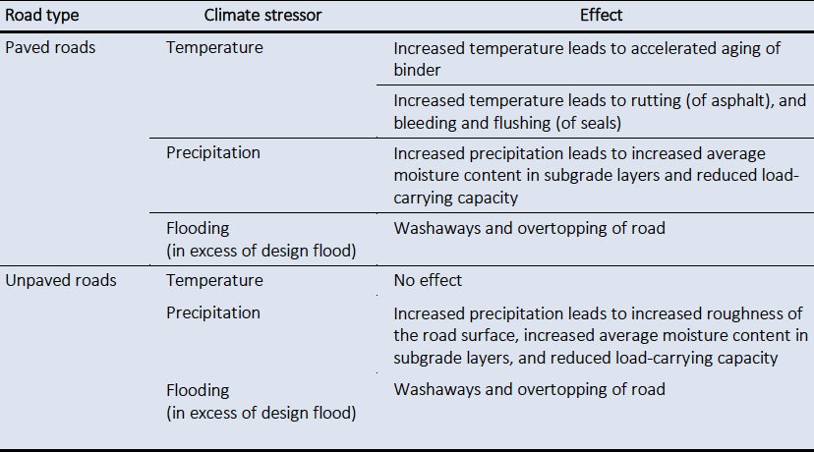
Source : Banque mondiale, rapport ECRAI (transport)

Slide 16
Pourquoi s’adapter ?
À l’horizon 2050, le changement climatique pourrait entraîner :
Des dommages directs : des dizaines de milliards de dollars de dommages aux routes, qui nécessiteront un entretien supplémentaire pour préserver l’état de fonctionnement de base ; l’estimation préliminaire des dommages aux ponts suggère que les coûts pourraient être encore plus élevés (de l’ordre de 30 milliards de dollars, estimation moyenne).
La perturbation importante du système : outre l’augmentation des coûts d’entretien, les changements climatiques entraîneront la perturbation des liaisons routières, interrompant la circulation des biens et des personnes. La perturbation des liaisons routières est estimée à près de 100 millions de jours d’ici à 2050, avec un coût économique important.
Les solutions d’ingénierie peuvent être efficaces dans la prise en charge de certains impacts du changement climatique, par une action proactive, en fonction du contexte.
Ces solutions peuvent offrir une résilience à long terme, avec moins de perturbations et des coûts d’entretien réduits sur toute la durée de vie, en échange d’un investissement initial plus élevé.

Slide 17
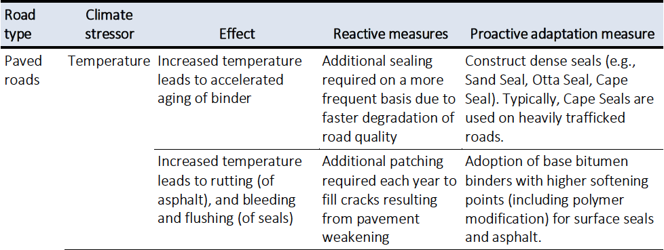
Pourquoi s’adapter : Réponses proactives comparées aux réponses réactives aux impacts du changement climatique sur les routes
Source : Banque mondiale, rapport ECRAI (transport)

Slide 18
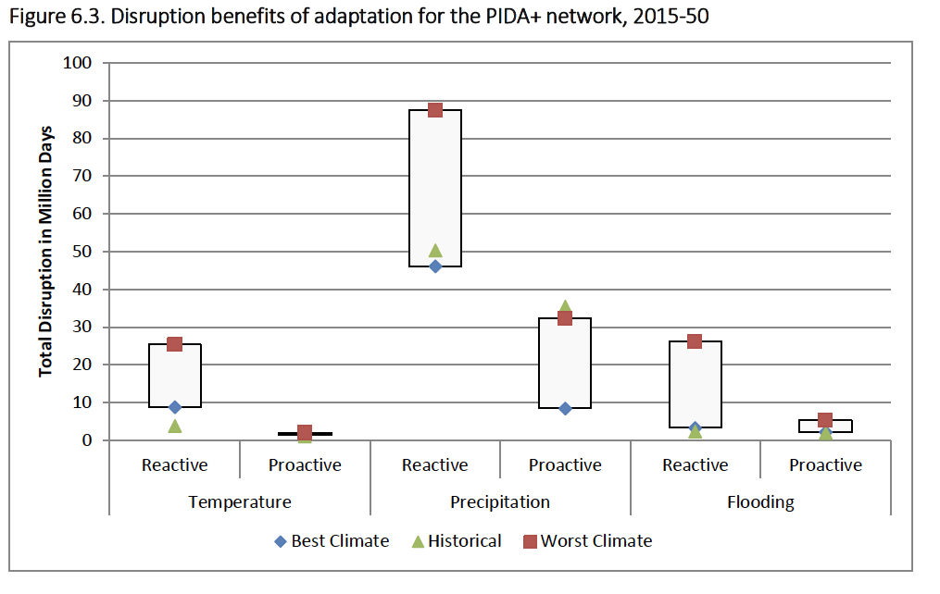
Source : Banque mondiale, rapport ECRAI (transport)
Notes:
La figure 6.3 montre le nombre total de jours de perturbation selon les approches réactive et proactive pour les trois facteurs de stress. Comme on peut le voir, l'approche réactive entraîne une plus grande perturbation que l'adaptation proactive. Étant donné que cette mesure des effets physiques cumulatifs est difficile à monétiser de manière fiable, la question clé est donc de savoir si les économies de coûts d'entretien, en plus de l'évitement des perturbations sont suffisantes pour justifier une approche d'adaptation proactive pour les routes. Cette question est abordée dans la section suivante.

Slide 19
Exemple d’étude de cas : Solutions en matière de résilience pour le secteur routier en Afrique du Sud
L’impact potentiel du changement climatique en termes de coûts annuels supplémentaires sur le réseau routier national de l’Afrique du Sud pourrait atteindre 96 millions d’USD en 2030, 229 millions d’USD en 2050 et 390 millions d’USD en 2090, si aucune mesure d’adaptation n’est prise.
Défi identifié : Les budgets alloués sont insuffisants et ne permettent pas de en conséquence, de suivre la courbe de la qualité souhaitée de l’entretien et du remplacement. Les
marchés publics d’infrastructures sont également réputés pour leur difficulté à innover.
Solutions potentielles : un modèle de financement par lequel les administrations locales et centrales pourraient accéder à un financement initial pour les interventions en matière de résilience. La nécessité de
dépenser davantage maintenant pour épargner plus tard est contre-intuitif pour les administrations à budget limité.
.
Une obligation verte, un accord commercial avantageux ou un autre instrument permettant de réaliser cet investissement dans les coûts initiaux.
Source : Banque interaméricaine de développement (2020) Factsheet Resilience Solutions for the Road Sector in South Africa (en anglais)

Slide 20
Sujets de discussion
Quels sont les impacts du changement climatique auxquels vous êtes confronté dans votre pays ?
Quelles sont les insuffisances en matière de données et de connaissances qui limitent la capacité d’évaluer les impacts climatiques ?
Quels sont les impacts qui, selon vous, affecteront le plus la construction, l’entretien et la longévité des routes dans votre pays ou votre région ?
Quels sont, selon vous, les principaux coûts de l’adaptation des projets routiers au changement climatique ? Quels seraient les coûts de l’inaction ?

Slide 21
Glossaire
La résilience est définie par le Groupe d’experts intergouvernemental sur l’évolution du climat (GIEC) comme la capacité des systèmes sociaux, économiques et environnementaux à faire face à un événement, une tendance ou une perturbation dangereux, en réagissant ou en se réorganisant de manière à préserver leur fonction essentielle, leur identité et leur capacité d’adaptation, d’apprentissage et de transformation.
Le risque climatique désigne les facteurs associés aux
conséquences potentielles du changement climatique. Selon le Groupe d’experts intergouvernemental sur l’évolution
du changement climatique (GIEC), il résulte de l’interaction entre l’aléa, l’exposition et la
vulnérabilité (GIEC, 2014a).
L’aléa désigne a survenue potentielle d’un impact physique résultant de changements dans les tendances climatiques à long terme ou de phénomènes météorologiques extrêmes. Par exemple, si l’on prévoit qu’un pays enregistre des phénomènes météorologiques de fréquence accrue le niveau de danger augmentera.

Slide 22
L’exposition indique la présence d’actifs, de services, de ressources et d’infrastructures qui pourraient être affectés de manière négative. Par exemple, si la plupart des réseaux d’un système électrique sont situés dans une zone côtière, on peut considérer qu’il est plus exposé aux risques climatiques liés à l’élévation du niveau de la mer ou aux inondations côtières qu’un système situé plus à l’intérieur des terres.
La vulnérabilité est la propension ou la prédisposition à subir des effets néfastes. Elle concerne la sensibilité aux impacts du changement climatique et le manque de capacité d’adaptation désigne à la capacité d’un système à anticiper, se préparer et planifier efficacement le changement climatique. (DFID, 2011). Si un réseau électrique dispose d’un système de données robuste et des ressources humaines capables d’anticiper et de s’adapter aux impacts du changement climatique, il peut être considéré comme moins vulnérable.

Slide 23
Ressources
IPCC (2021), Sixth Assessment Report, Working Group I
World Bank, Enhanced Climate Resilience of Africa’s Infrastructure
Raffaello Cervigni, Andrew Losos, Paul Chinowsky, and James E. Neumann. Enhanced Climate Resilience of Africa’s Infrastructure : The Roads and Bridge Sector. Africa Development Forum series. Washington, DC : Banque mondiale. doi : 10.1596/978-1-4648-0466-3. License: Creative Commons Attribution CC BY 3.0 IGO

